Slide 1


Název školy | Hotelová škola Mariánské Lázně
Adresa školy | Komenského 449/2, 353 01 Mariánské Lázně
Číslo projektu | CZ.1.07/1.5.00/34.0970
Číslo DUMu | VY_32_INOVACE_G-M2-03
Předmět | Matematika
Téma | Parametrické rovnice přímky v rovině
Autor | Mgr. Olga Ptáková
Metodický popis (anotace) | Výklad a vzorové úlohy
Tento program je spolufinancovaný Evropským sociálním fondem a státním rozpočtem České republiky.
Notes:
*

Slide 2
Analytická geometrie
Parametrické rovnice
přímky

Slide 3

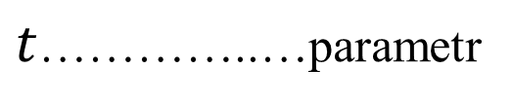

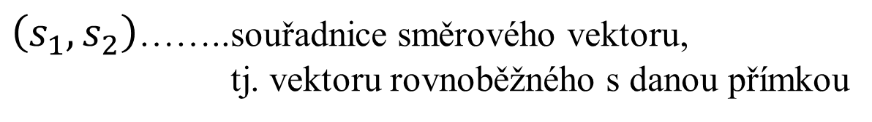
Přímku v rovině lze popsat dvojicí parametrických rovnic:
$$x=x_{A}+ts_{1}$$
$$y=y_{A}+ts_{2}$$
$\left[x,y\right]$………..souřadnice bodů, které leží na dané přímce
$\left[x_{A},y_{A}\right]$……. souřadnice známého bodu dané přímky
$\left(s_{1},s_{2}\right)$……..souřadnice směrového vektoru,
tj. vektoru rovnoběžného s danou přímkou
$t$…………..…parametr

Slide 4
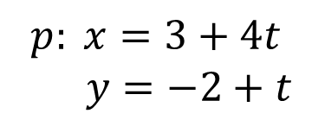
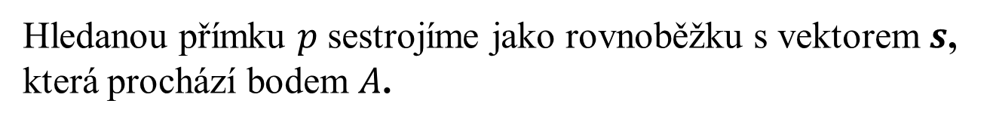
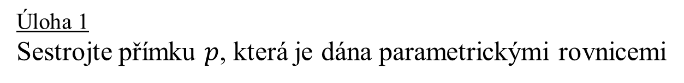
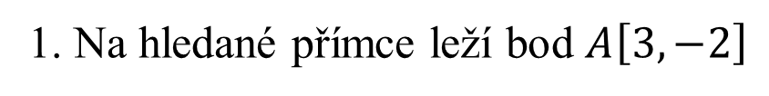
Úloha 1
Sestrojte přímku $p$, která je dána parametrickými rovnicemi
$$p: x=3+4t$$
$$y=−2+t$$
Z rovnice lze vyčíst:
1. Na hledané přímce leží bod $A\left[3,−2\right]$
2. Směrový vektor přímky má souřadnice$s=\left(4,1\right)$
V systému souřadnic znázorníme bod$A$ a vektor $s.$
Hledanou přímku $p$ sestrojíme jako rovnoběžku s vektorem $s$,
která prochází bodem $A$.

Slide 5
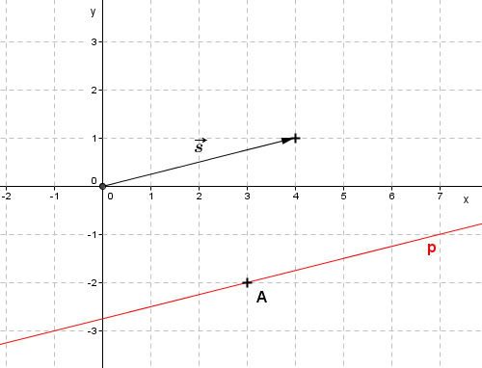

Slide 6


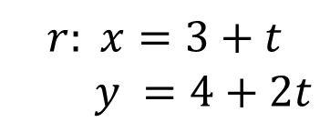


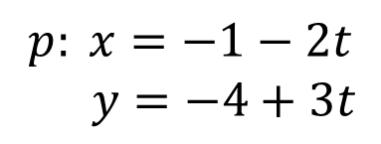




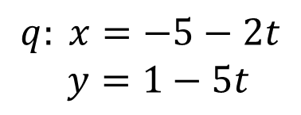

Úloha 2
Do jednoho systému souřadnic znázorněte přímky:
$$p: x=−1−2t$$
$y=−4+3t$
$$q: x=−5−2t$$
$y=1−5t$
$$r: x=3+t$$
$y =4+2t$
$$A∈p$$
$$B∈q$$
$$C∈r$$
$$A\left[−1,−4\right]$$
$$B\left[−5,1\right]$$
$$C\left[3,4\right]$$
$$s_{p}=\left(−2,3\right)$$
$$s_{q}=\left(−2,−5\right)$$
$$s_{r}=\left(1,2\right)$$

Slide 7
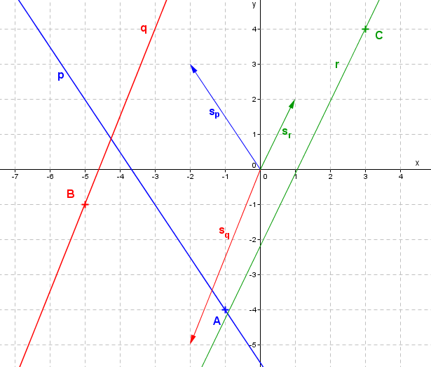

Slide 8

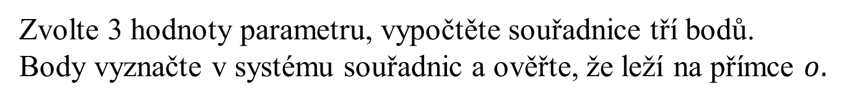

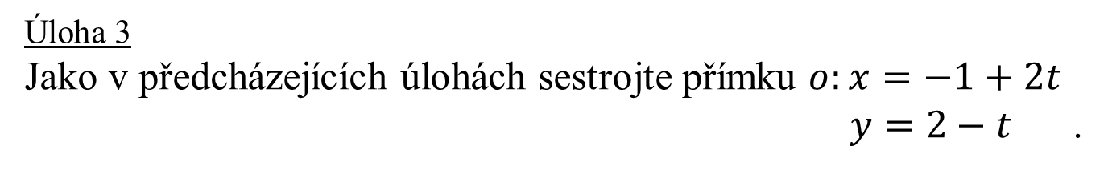






Parametr t
- je libovolné reálné číslo
dosadíme-li stejnou hodnotu do obou parametrických rovnic,
dostaneme souřadnice bodu, který leží na dané přímce
--------------------------------------------------------------------------------------------------------------------------------------------
Úloha 3
Jako v předcházejících úlohách sestrojte přímku $o:x=−1+2t$
$y=2−t$ .
Zvolte 3 hodnoty parametru, vypočtěte souřadnice tří bodů.
Body vyznačte v systému souřadnic a ověřte, že leží na přímce $o.$
$$t=−2$$
$$t=1$$
$$t=3$$
$$x=−1+2\left(−2\right)=−5$$
$$C\left[1,1\right]$$
$$D\left[5,−1\right]$$
$$y=2−\left(−2\right)=4$$
$$B\left[−5,4\right]$$

Slide 9
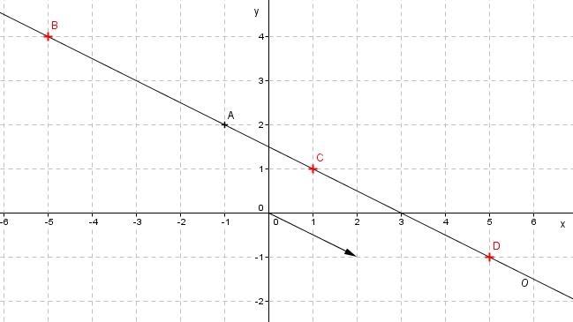

Slide 10




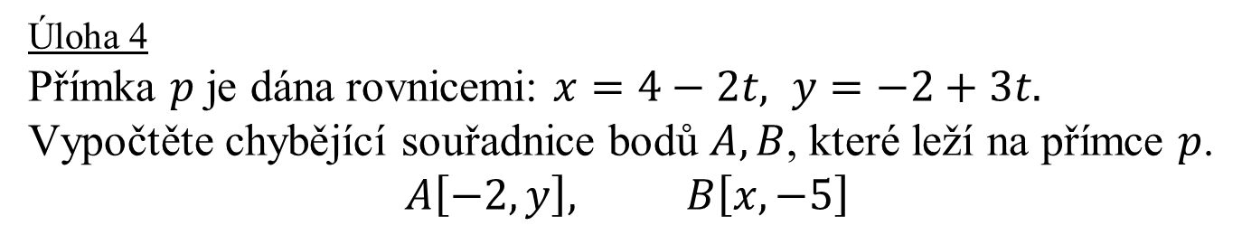








Úloha 4
Přímka $p$ je dána rovnicemi: $x=4−2t, y=−2+3t.$
Vypočtěte chybějící souřadnice bodů $A, B$, které leží na přímce $p$.
$$A\left[−2,y\right], B\left[x,−5\right]$$
- u bodu $A$známe $x$-ovou souřadnici – dosadíme do první rovnice
$$x=4−2t$$
$$y=−2+3t$$
$$−2=4−2t$$
$$y=−2+3∙3$$
$$A\left[−2,7\right]$$
$t=3$
$$y=7$$
- parametr musí být stejný v obou rovnicích
- u bodu $B$ známe $y$-ovou souřadnici – řešte samostatně
$$t=−1$$
$$⇒$$
$$x=6$$
$$⇒$$
$$B\left[6,−5\right]$$

Slide 11
Zdroje:
Program GeoGebra 4.2.60.0
„ Pokud není uvedeno jinak, jsou použité objekty vlastní originální tvorbou autora.“
„Materiál je určen pro bezplatné používání pro potřeby výuky na všech typech škol a školských zařízení. Jakékoli další využití podléhá autorskému zákonu. Veškerá vlastní díla autora (fotografie, videa) lze bezplatně dále používat i šířit při uvedení autorova jména.“

